Slide 1
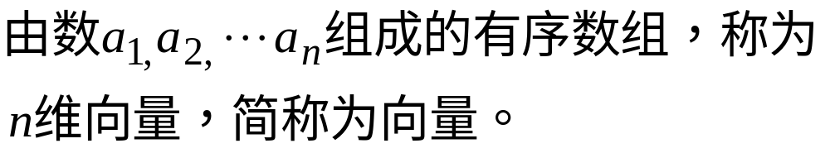
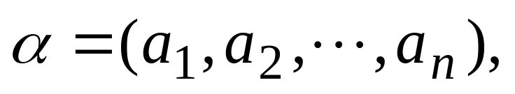
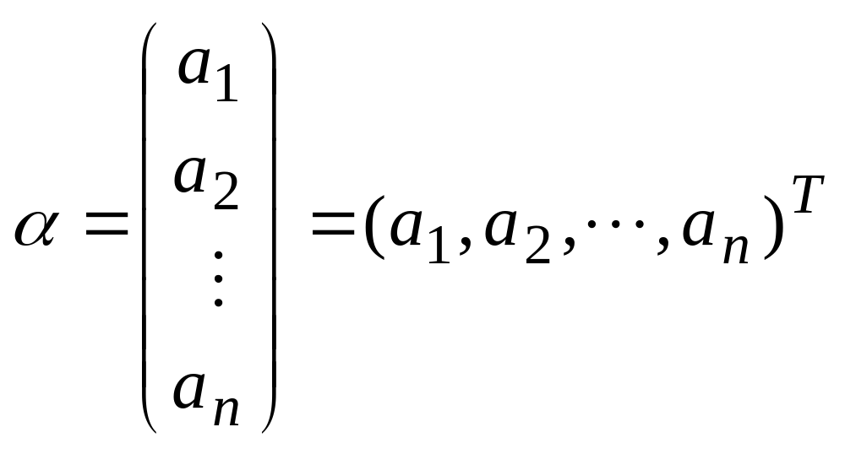
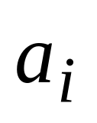
n 维向量
n 维向量及其线性运算
一、n 维向量的概念
1.定义1:
列向量
行向量
第i个分量

Slide 2
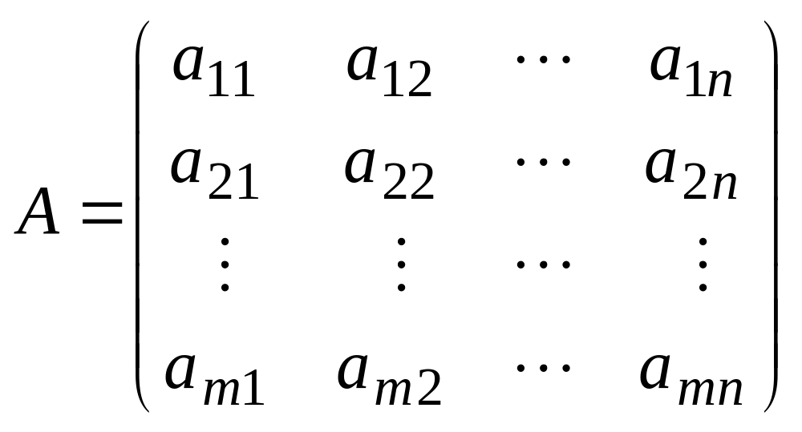
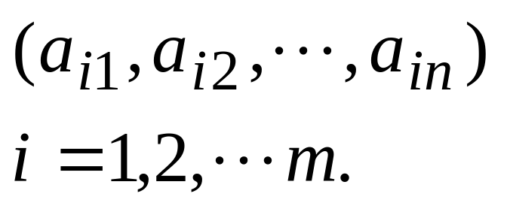
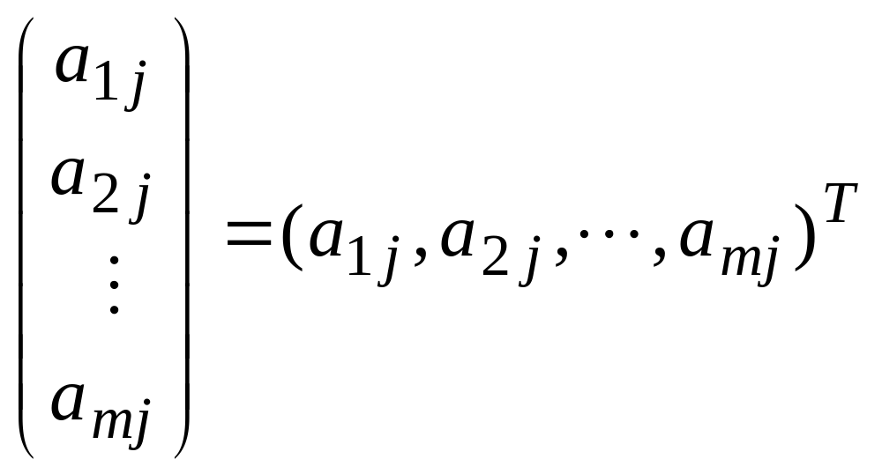
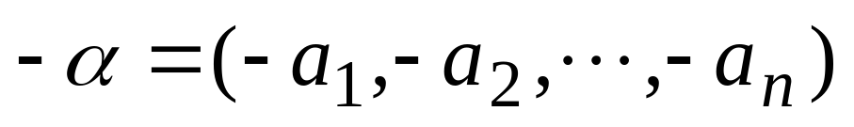
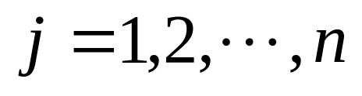
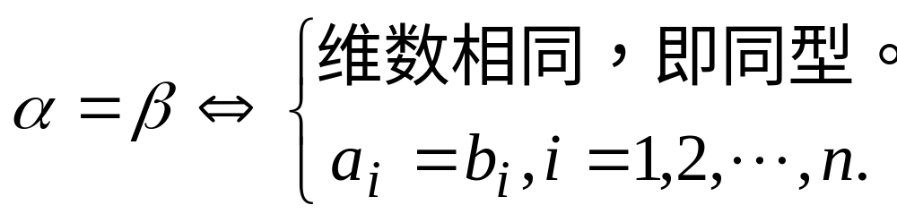
矩阵 A的行向量
0 = ( 0,0,···,0 )
矩阵 A的列向量
零向量
负向量

Slide 3
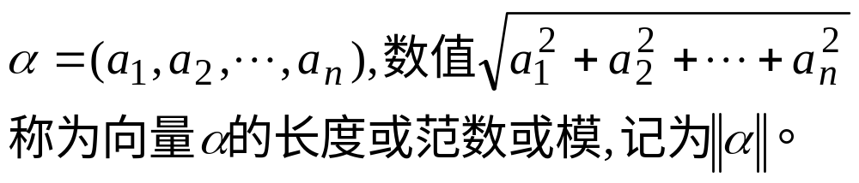
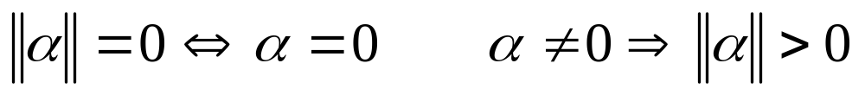
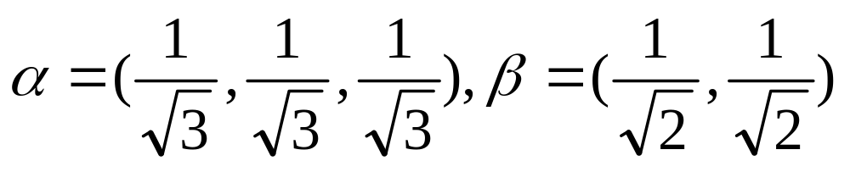

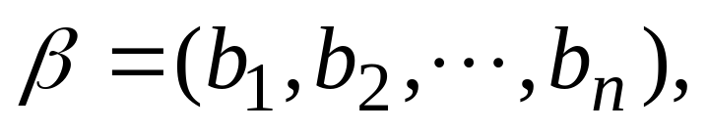
2.定义2:
二、n 维向量的线性运算
设向量
1.加法:
2.减法:

Slide 4
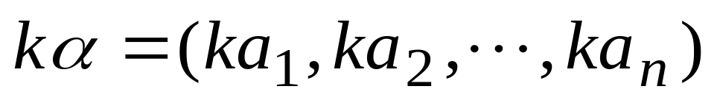
3.数乘:
线性运算满足8条运算规律,见教材.
For all u, v, w in R^{n} and all scalar c and d:
(i) u + v = v + u
(ii) (u + v) + w = u +( v + w)
(iii) u + 0 = 0 + u = u
(iv) u + ( - u) = - u + u = 0
- u denotes (-1) u
(v) c (u + v) = cu + cv
(vi) (c + d)u = cu + du
(vii) c (du) = (cd)u
(viii) 1u = u

Slide 5
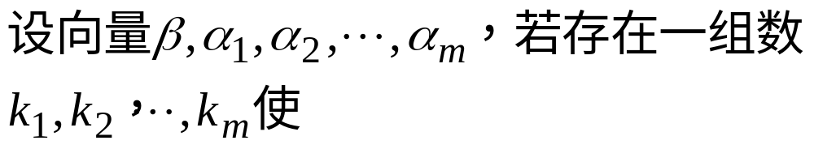
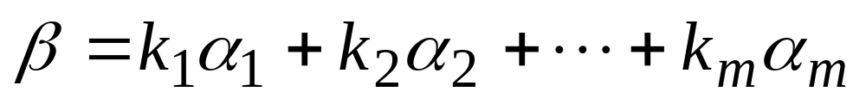
向量组的线性相关性
一、线性相关性
1.定义1:

Slide 6
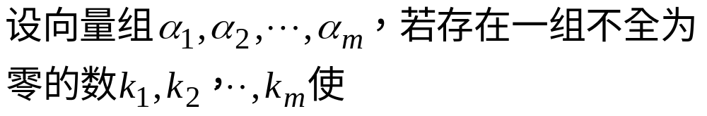
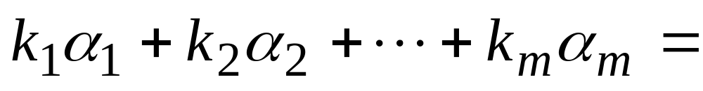
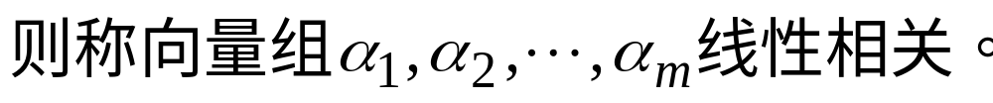
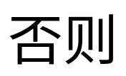
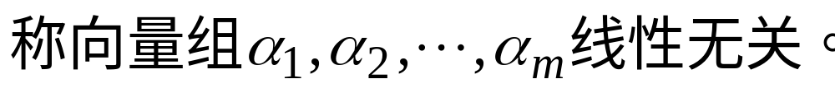
2.定义2:
0
(1) 当向量组只含一个向量时,若该向量是零向量,则它线
性相关;若该向量是非零向量,则它线性无关.
(2) 两个向量线性相关的充要条件是其对应分量成比例.
(3) 任一含有零向量的向量组线性相关.
3.讨论向量组的相关性：

Slide 7
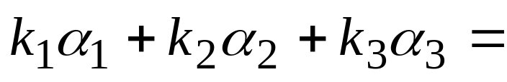
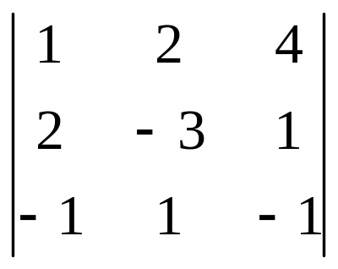
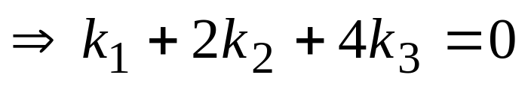
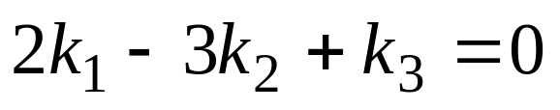
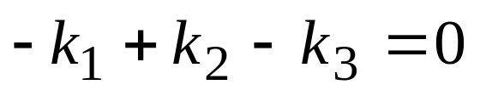


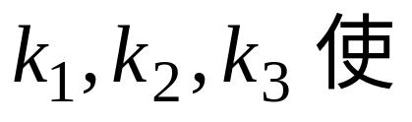
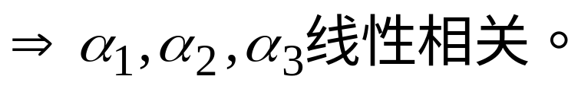
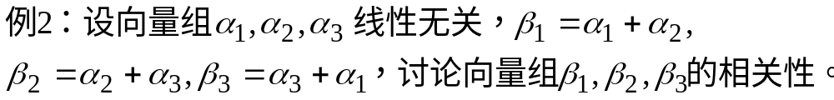
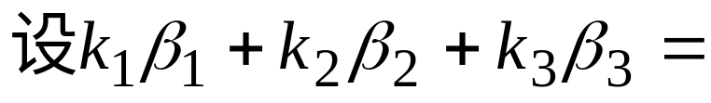
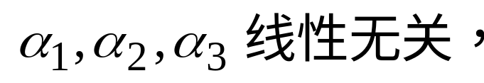
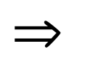
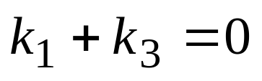
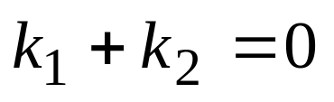
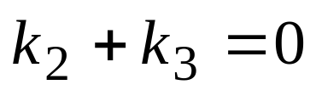
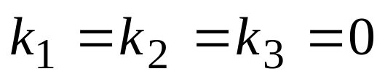
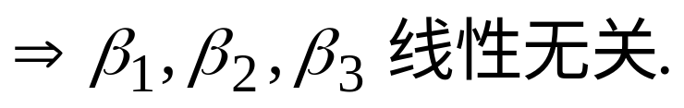
解：
设
O
系数行列式为
故
方程组有非零解，即有非零的数
O
解：
O
即
O

Slide 8
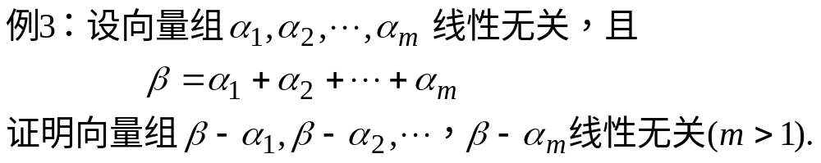
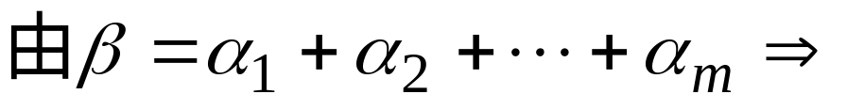
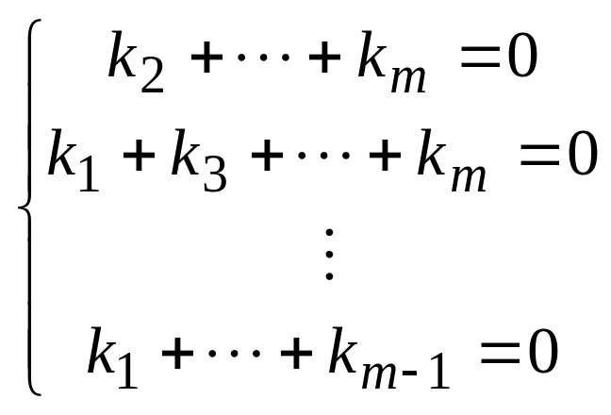
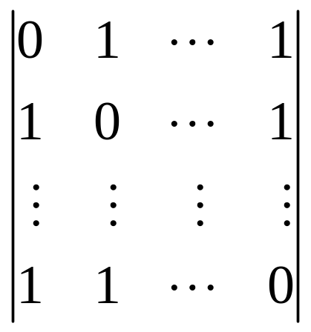
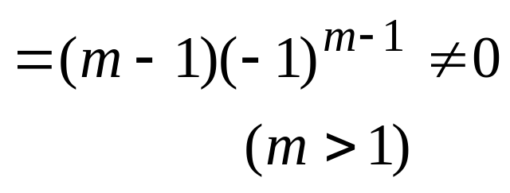
O
= O
即：
= O
系数行
列式为

Slide 9
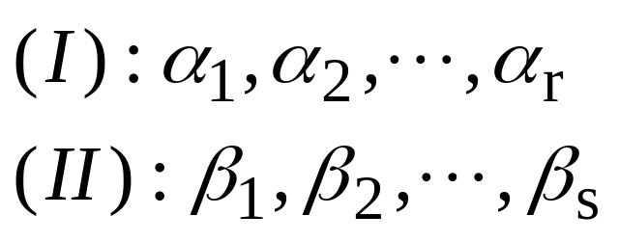
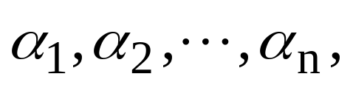
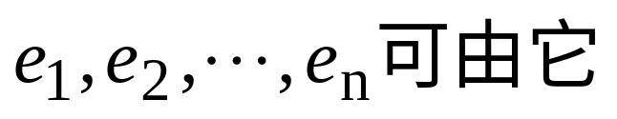
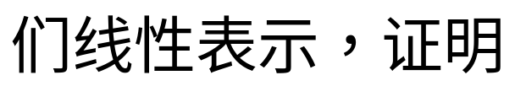
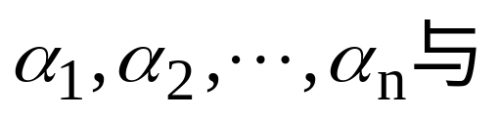
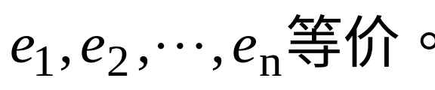

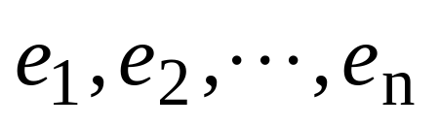



向量组的等价
1.定义1:
设有两个 n 维向量组
若向量组（I ）中每个向量都可由向量组（II）线性表示，则称向量组（I ）可由向量组（II）线性表示；
若向量组（I ）与向量组（II）可以互相线性表示，则称向量组（I ）与向量组（II）等价。
向量组的等价关系具有自反性、对称性、传递性。
例1：
设 n 维向量组
证：

Slide 10









相关性的判定及有关重要结论
1.线性相关与线性组合的关系定理
证：
0
O

Slide 11






证：
0
0
矛盾

Slide 12




O
所以表示式惟一。

